Slide 1



TRƯỜNG: THCS NGUYỄN CHUYÊN MỸ
MÔN: SINH HỌC 8
CHỦ ĐỀ: “ VẬN ĐỘNG”
TIẾT 9
CẤU TẠO VÀ TÍNH CHẤT CỦA CƠ

Slide 2

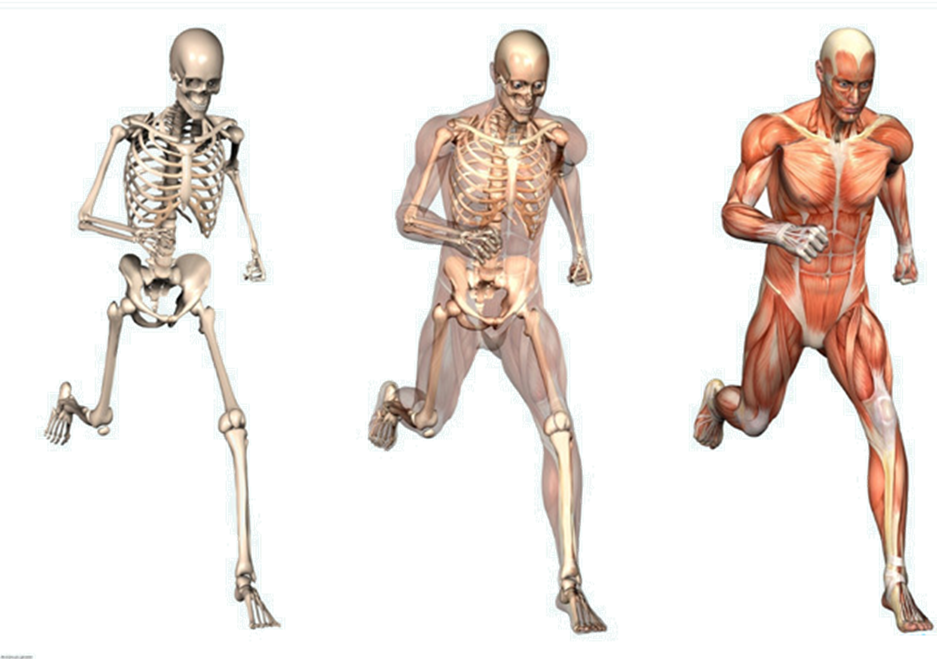
Chủ đề 2. VẬN ĐỘNG (tt)
TIẾT 9
CẤU TẠO VÀ TÍNH CHẤT CỦA CƠ
CẤU TẠO BẮP CƠ VÀ TẾ BÀO CƠ
(Khuyến khích học sinh tự đọc)
II. TÍNH CHẤT CỦA CƠ
III. Ý NGHĨA CỦA HOẠT ĐỘNG CO CƠ

Slide 3
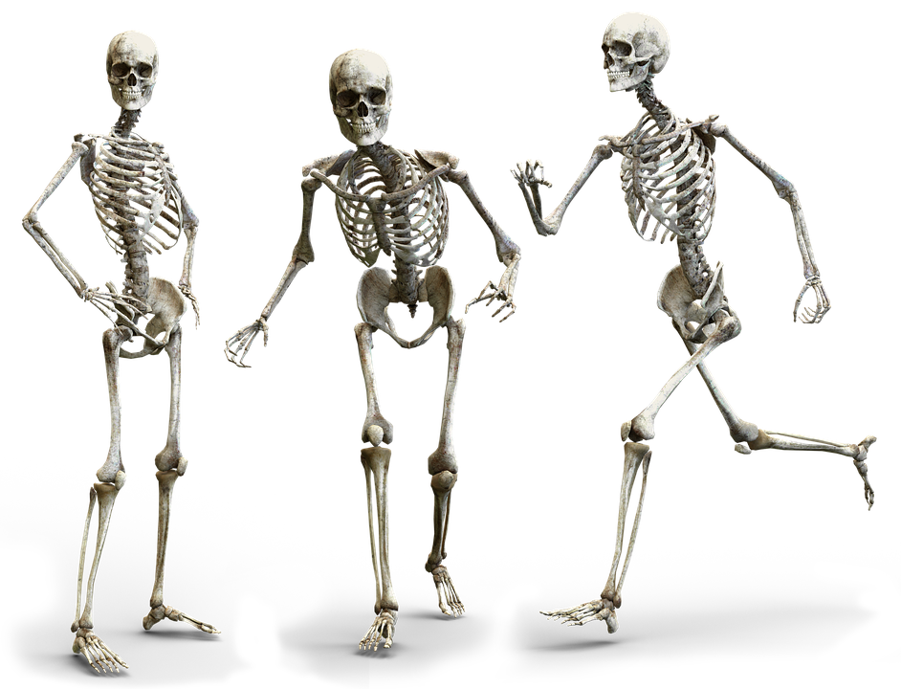

Slide 4
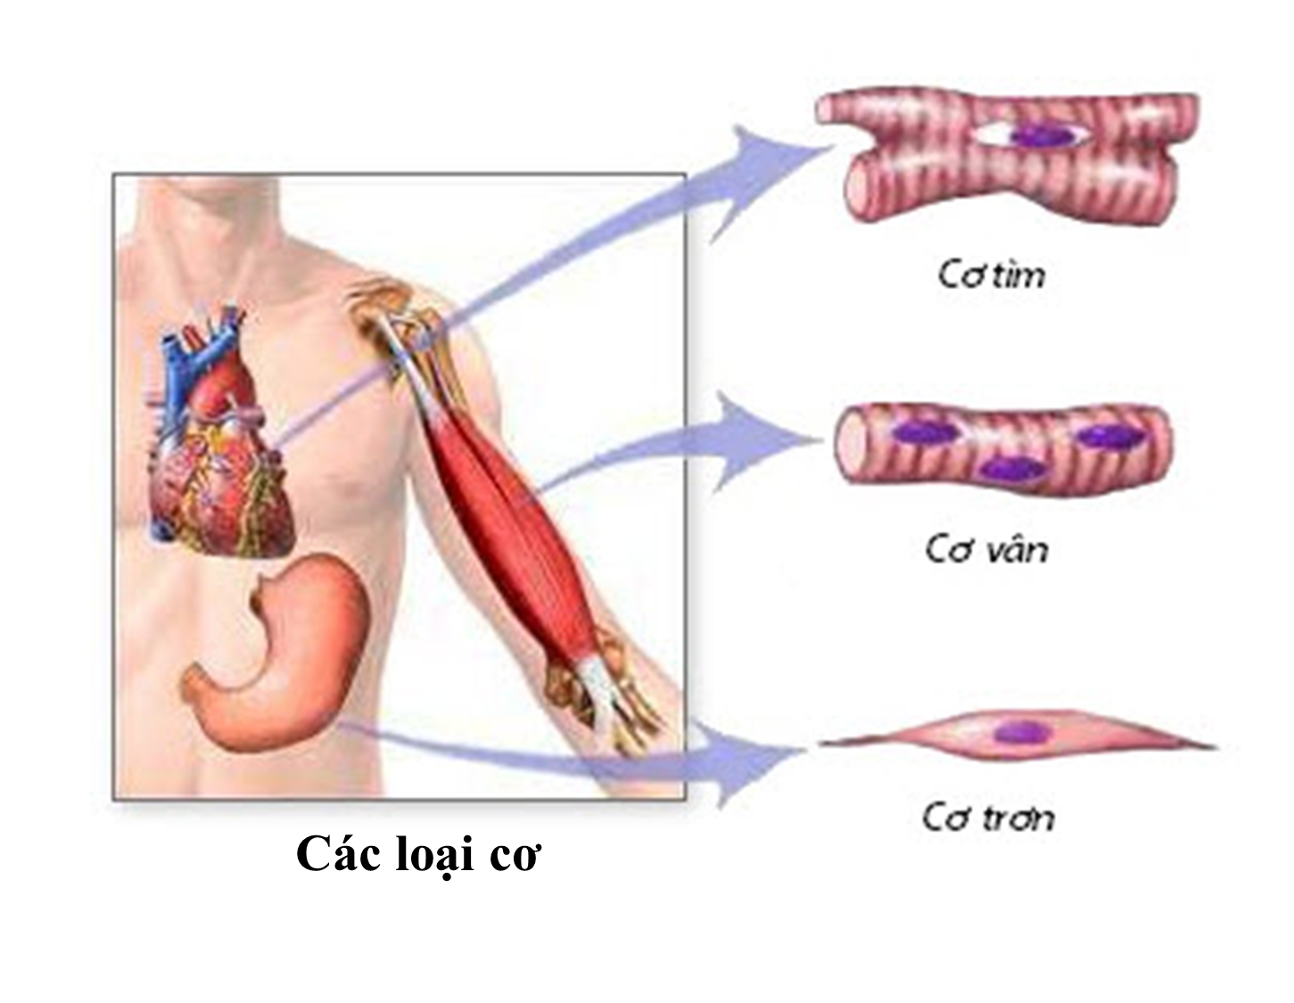
II. TÍNH CHẤT CỦA CƠ
Loại cơ nào gắn với xương tạo ra sự vận động theo ý muốn của cơ thể?

Slide 5
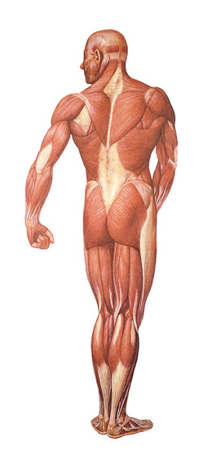
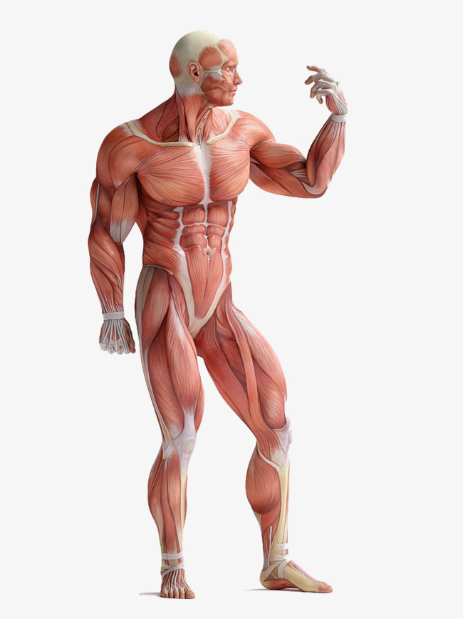
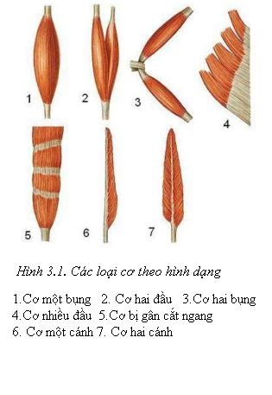
Hệ cơ người có khoảng 600 cơ

Slide 6
Chủ đề 2. VẬN ĐỘNG (tt)
II. TÍNH CHẤT CỦA CƠ

Slide 7
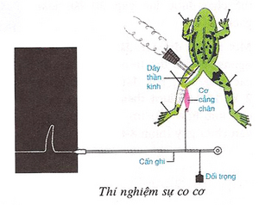
Mô tả thí nghiệm sự co cơ.
Khi có kích thích tác động vào dây thần kinh đi tới cơ cẳng chân ếch thì cơ co, sau đó cơ dãn làm cần ghi kéo lên rồi hạ xuống, đầu kim vẽ ra đồ thị một nhịp co cơ.
Dây thần kinh
Cơ cẳng chân
Cơ có tính chất gì?
Cần ghi
Đối trọng
Tính chất của cơ là co và dãn.
Thí nghiệm sự co cơ

Slide 8
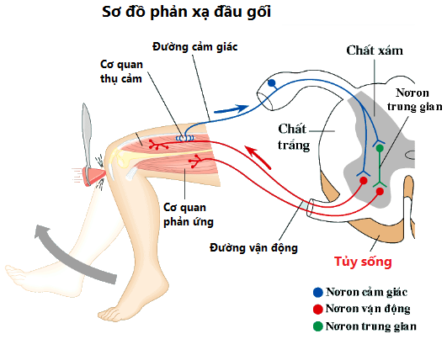
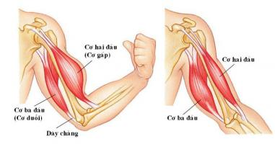
Thảo luận nhóm
- Ngồi trên ghế để thỏng chân xuống, lấy búa y tế (búa cao su) sõ nhẹ vào gân xương bánh chè.
+ Nêu hiện tượng xảy ra.
+ Giải thích cơ chế phản xạ
của sự co cơ.
- Gập cẳng tay vào sát với cánh tay, em thấy bắp cơ ở trước cánh tay thay đổi như thế nào? Vì sao?

Slide 9
Đáp án
- Ngồi trên ghế để thỏng chân xuống, lấy búa y tế (búa cao su) sõ nhẹ vào gân xương bánh chè.
+ Nêu hiện tượng xảy ra.
+ Giải thích cơ chế phản xạ của sự co cơ.
Ta thấy từ đầu gối xuống đá lên phía trước, đó là phản xạ đầu gối.
Dùng búa cao su gõ nhẹ vào xương bánh chè là kích thích vào cơ quan thụ cảm làm phát sinh 1 xung thần kinh truyền theo dây thần kinh hướng tâm về tủy sống, từ tủy sống phát đi xung thần kinh truyền theo dây thần kinh li tâm tới cơ đùi làm cơ đùi co kéo cẳng chân lên phía trước.

Slide 10
- Gập cẳng tay vào sát với cánh tay, em thấy bắp cơ ở trước cánh tay thay đổi như thế nào? Vì sao?
Gập cẳng tay vào sát với cánh tay ta thấy bắp cơ trước cánh tay to hơn bình thường do cơ cánh tay co ngắn lại, bụng cơ phình ra.

Slide 11


Chủ đề 2. VẬN ĐỘNG (tt)
II. TÍNH CHẤT CỦA CƠ
- Cơ có tính chất co và dãn.
- Cơ co theo nhịp gồm 3 pha.
- Co cơ chịu ảnh hưởng của hệ thần kinh.

Slide 12
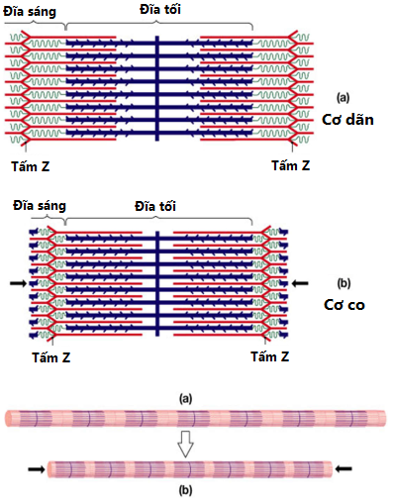
Nhận xét vị trí tơ cơ dày khi cơ co
Khi cơ co, tơ cơ dày lồng vào trong tơ cơ mảnh.
Nhận xét sự thay đổi chiều dài của đĩa sáng và đĩa tối. Giải thích.
Khi cơ co, đĩa sáng ngắn lại, đĩa tối không thay đổi vì chỉ có tơ cơ mảnh trượt.
Giải thích cơ chế co cơ
Khi cơ co, tơ cơ mảnh xuyên sâu vào vùng phân bố của tơ cơ dày làm tế bào cơ ngắn lại.
Sự co cơ

Slide 13
Chủ đề 2. VẬN ĐỘNG (tt)
III. Ý NGHĨA CỦA HOẠT ĐỘNG CO CƠ

Slide 14
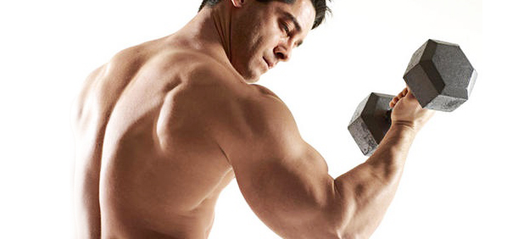
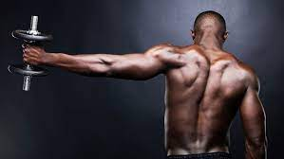
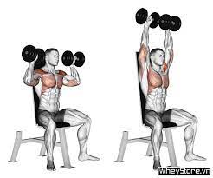
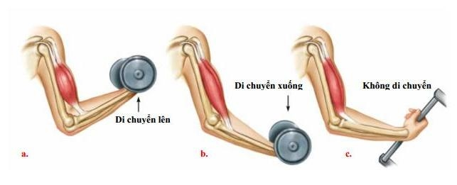
Quan sát các hình trên, em hãy cho biết sự co cơ có tác dụng gì?
Khi cơ co làm xương cử động dẫn tới sự vận động của cơ thể.

Slide 15
Thử phân tích sự phối hợp hoạt động co, dãn giữa hai đầu (cơ gấp) và cơ ba đầu (cơ duỗi) ở cánh tay.
Cơ 2 đầu là cơ gấp phía trước xương cánh tay, khi cơ này quay kéo xương trụ và xương quay lên làm tay co lại, đồng thời cơ ba đầu ở phía sau xương cánh tay dãn ra.

Slide 16
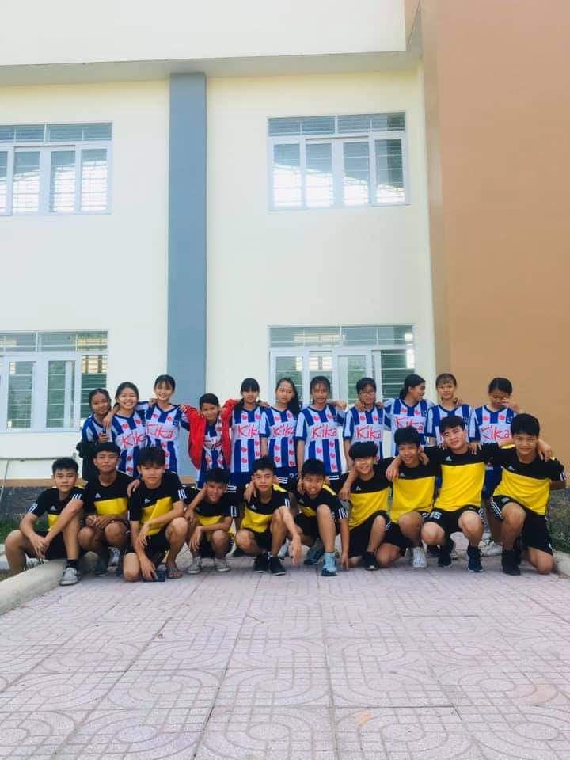
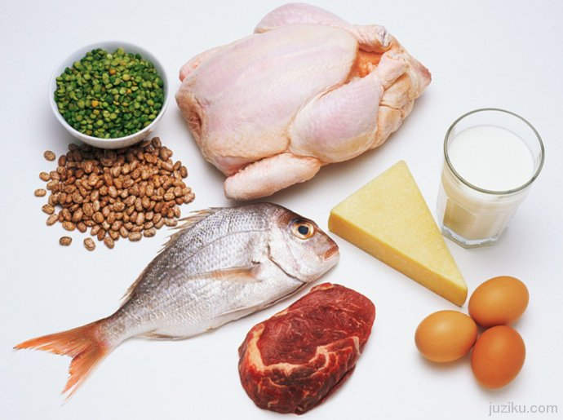
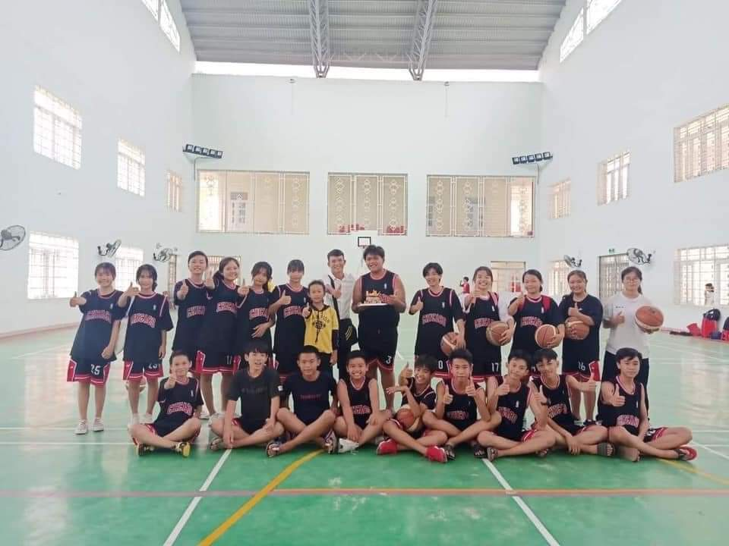
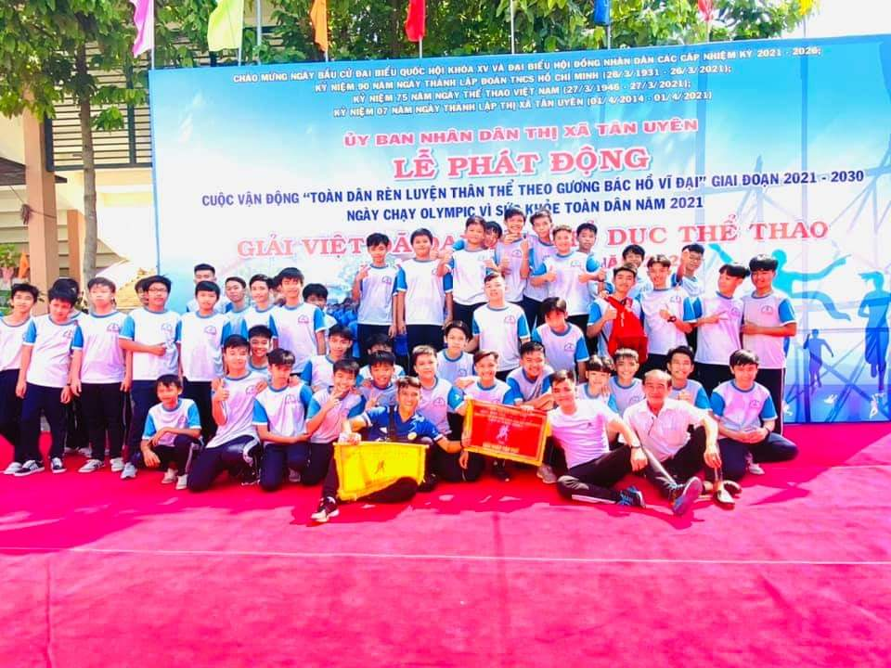
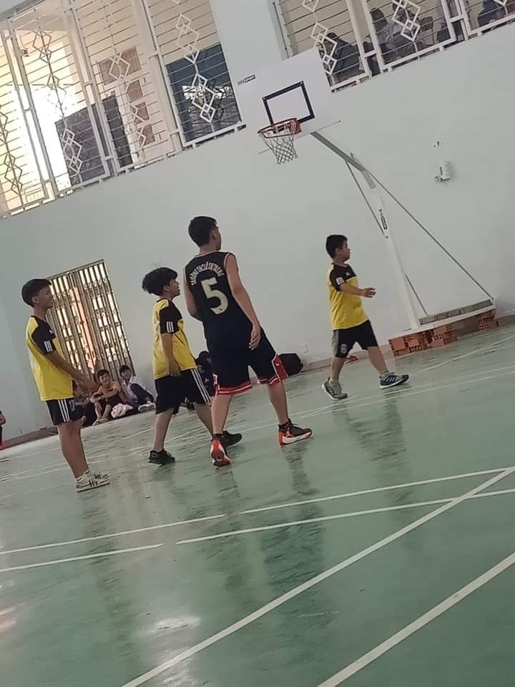
Một hệ cơ phát triển tốt mang lại lợi ích gì?
Cần làm gì để hệ cơ phát triển tốt?

Slide 17

Chủ đề 2. VẬN ĐỘNG (tt)
III. Ý NGHĨA CỦA HOẠT ĐỘNG CO CƠ
- Cơ co giúp xương cử động→ cơ thể vận động, lao động, di chuyển.
- Trong cơ thể luôn có sự phối hợp hoạt động của các nhóm cơ.

Slide 18

BÀI TẬP
Chọn câu trả lời đúng nhất cho các câu hỏi sau:

Slide 19


BÀI TẬP
Chọn câu trả lời đúng nhất cho các câu hỏi sau:
Câu 1. Cơ thể người có khoảng bao nhiêu cơ?
A. 400 cơ
B. 600 cơ
C. 800 cơ
D. 500 cơ

Slide 20


BÀI TẬP
Chọn câu trả lời đúng nhất cho các câu hỏi sau:
Câu 2. Chọn từ thích hợp để điền vào dấu ba chấm trong câu sau: Mỗi … là một tế bào cơ.
A. bó cơ
B. tơ cơ
C. bắp cơ
D. sợi cơ

Slide 21
BÀI TẬP
Chọn câu trả lời đúng nhất cho các câu hỏi sau:
Câu 3. Khi nói về cơ chế co cơ, nhận định nào sau đây là đúng?
A. Khi cơ co, tơ cơ dày xuyên sâu vào vùng phân bố của tơ cơ mảnh làm cho tế bào cơ ngắn lại.
B. Khi cơ co, tơ cơ dày xuyên sâu vào vùng phân bố của tơ cơ mảnh làm cho tế bào cơ dài ra.
C. Khi cơ co, tơ cơ mảnh xuyên sâu vào vùng phân bố của tơ cơ dày làm cho tế bào cơ dài ra.
D. Khi cơ co, tơ cơ mảnh xuyên sâu vào vùng phân bố của tơ cơ dày làm cho tế bào cơ ngắn lại.

Slide 22
BÀI TẬP
Chọn câu trả lời đúng nhất cho các câu hỏi sau:
Câu 4. Bắp cơ vân có hình dạng như thế nào?
A. Hình cầu
B. Hình trụ
C. Hình đĩa
D. Hình thoi

Slide 23
BÀI TẬP
Chọn câu trả lời đúng nhất cho các câu hỏi sau:
Câu 5. Cơ có hai tính chất cơ bản, đó là
A. co và dãn.
B. gấp và duỗi.
C. phồng và xẹp.
D. kéo và đẩy.

Slide 24


BÀI TẬP
Chọn câu trả lời đúng nhất cho các câu hỏi sau:
Câu 6. Trong tế bào cơ, đĩa tối là
A. phần chỉ có tơ cơ mảnh
B. phần chỉ có tơ cơ dày
C. phần tơ cơ mảnh xen kẽ với tơ cơ dày
D. phần tơ cơ nằm trong một tế bào cơ (sợi cơ).

Slide 25


BÀI TẬP
Chọn câu trả lời đúng nhất cho các câu hỏi sau:
Câu 7. Cơ sẽ bị duỗi tối đa trong trường hợp nào dưới đây?
A. Mỏi cơ
B. Liệt cơ
C. Viêm cơ
D. Xơ cơ

Slide 26


BÀI TẬP
Chọn câu trả lời đúng nhất cho các câu hỏi sau:
Câu 8. Trong cử động gập cánh tay, các cơ ở hai bên cánh tay sẽ
A. co duỗi ngẫu nhiên.
B. co duỗi đối kháng.
C. cùng co.
D. cùng duỗi

Slide 27
BÀI TẬP
Chọn câu trả lời đúng nhất cho các câu hỏi sau:
Câu 9. Tơ cơ gồm có mấy loại?
A. 3
D. 5
B. 4
C. 2

Slide 28
BÀI TẬP
Chọn câu trả lời đúng nhất cho các câu hỏi sau:
Câu 10. Trong sợi cơ, các loại tơ cơ sắp xếp như thế nào ?
A. Xếp song song và xen kẽ nhau
B. Xếp nối tiếp nhau
C. Xếp chồng gối lên nhau
D. Xếp vuông góc với nhau

Slide 29

DẶN DÒ
Ghi nhớ các kiến thức đã học.
Trả lời các câu hỏi trang 33 SGK.
Soạn bài Hoạt động của cơ.

Slide 30



CHÚC CÁC EM HỌC TỐT

Slide 31
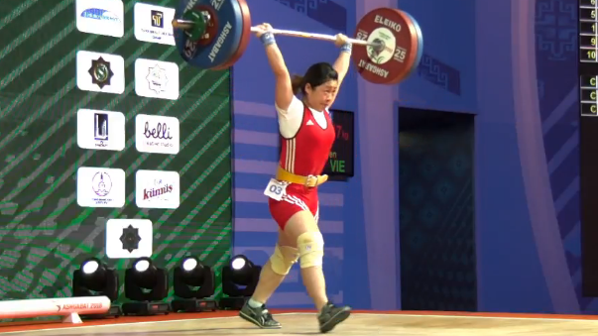
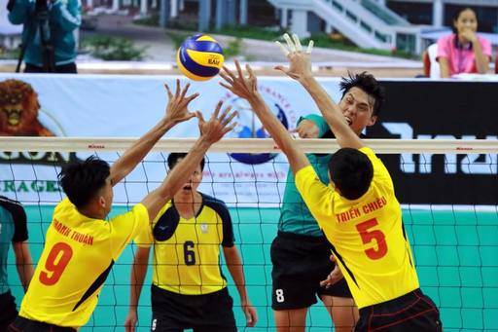
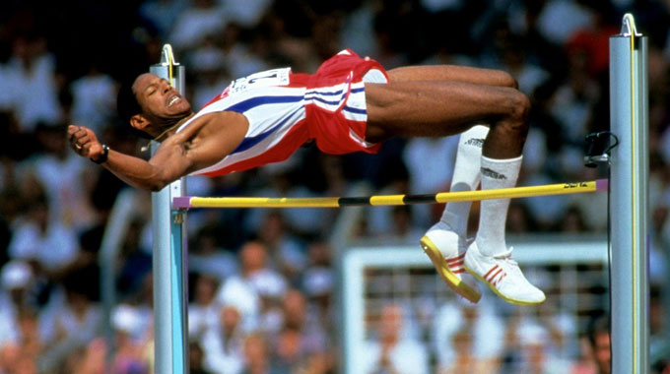
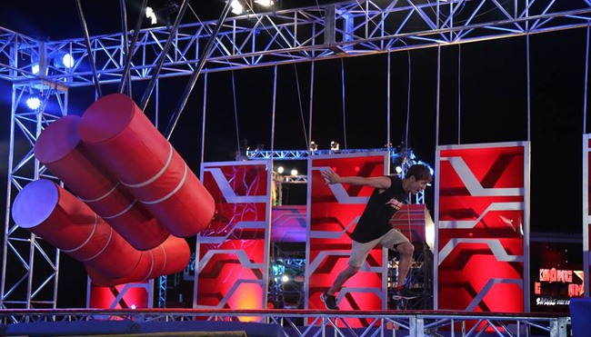
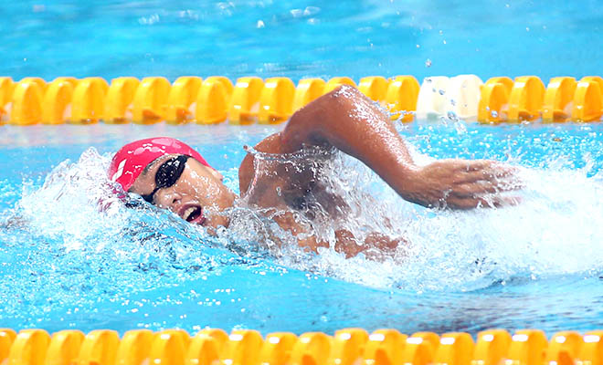
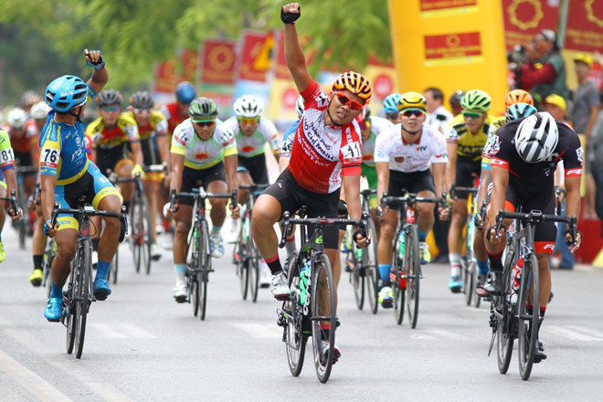
Một số môn thể thao trên thế giới

Slide 32


Tại sao phải làm động tác khởi động trước khi tham gia thể thao?

